Slide 1
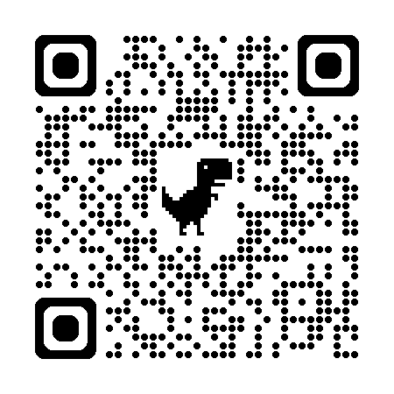
生命化学 学術研究会
実験長 寺谷優輝
サークル説明 2025.06.03.Tue.

Slide 2
01
年間予定について

Slide 3
年間予定について
月 | 内容
4 月？ | 新入生向け説明会（← 今ココ！）
5 ～ 6 月 | 実験体験会（ 実施未定 ）
8 ～ 9 月 | 夏季実験
9 月 | （準備）研究発表，学部祭飲食店の出店
10 月 | 学部祭：研究発表 ， 飲食店の運営
12 月 | 学術部連盟発表会

Slide 4
年間予定について
交流会をしたい！
勉強会をしたい！
合宿をしたい！ など
これから皆さんと作っていきましょう．

Slide 5
02
活動内容とメリット

Slide 6
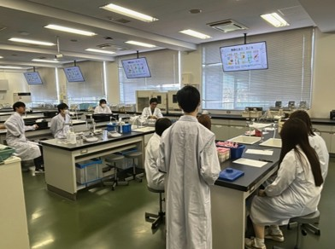
活動内容について
春季実験（実験体験会）
→ 新入生に向けた，実験を行います．
昨年は「チーズ・ヨーグルト」を
作りました！

Slide 7
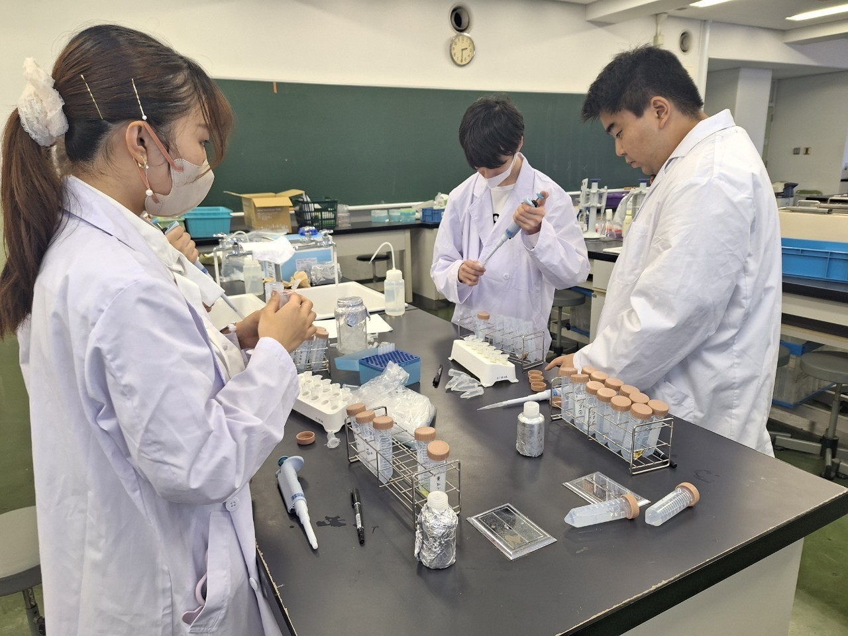
活動内容について
夏季実験
→ 春期実験で行った内容を，
進展させて行う予定です！

Slide 8
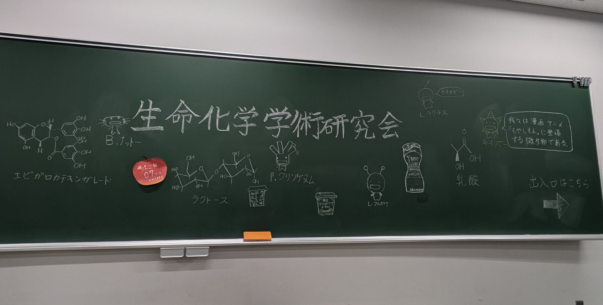
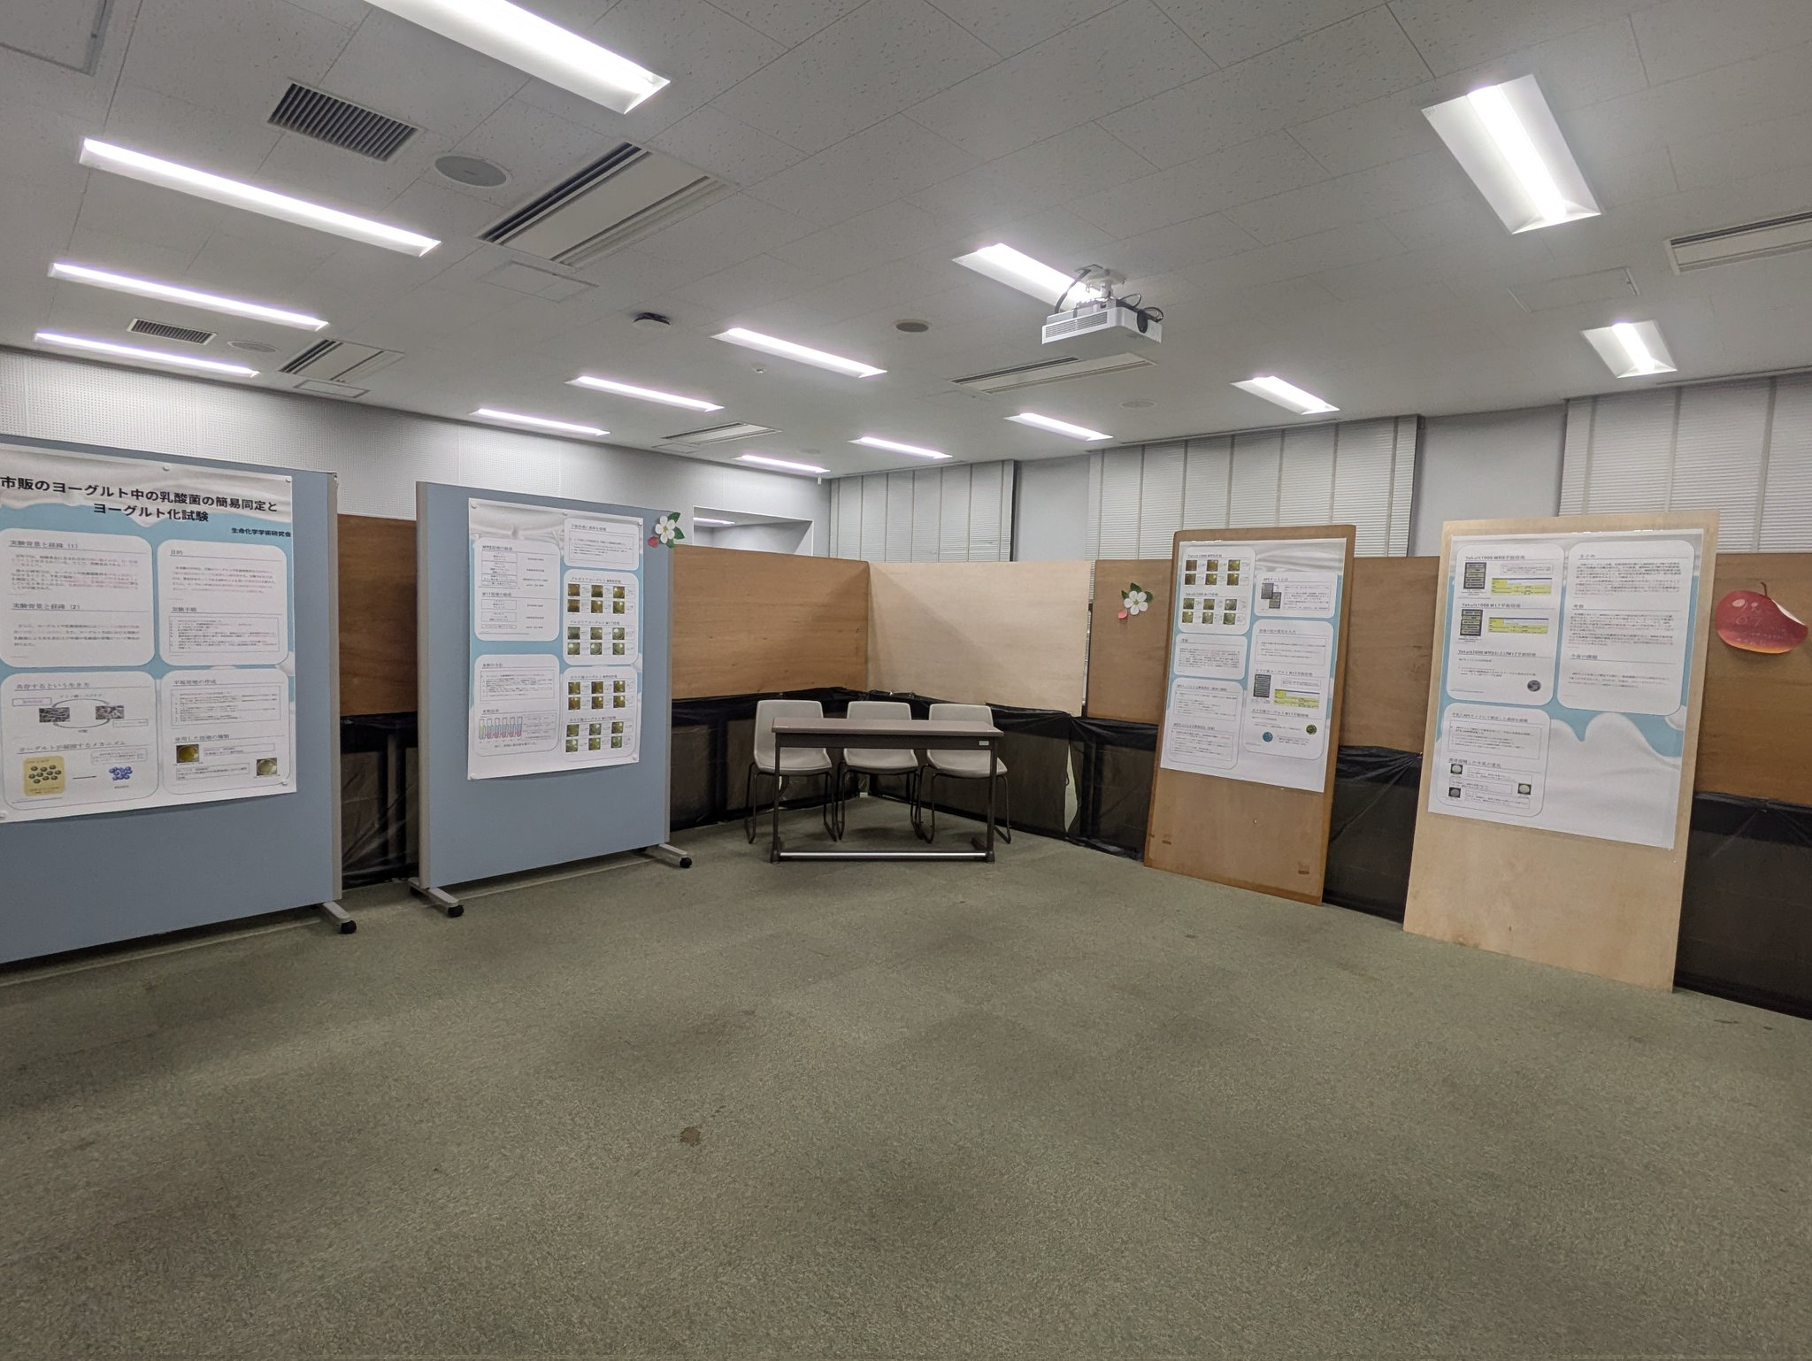
活動内容について
学部祭での展示・発表
→ 夏季実験の研究内容をまとめ，
学部祭で展示・発表を行います！
昨年「市販のヨーグルト中の乳酸菌の
簡易同定とヨーグルト化試験」

Slide 9
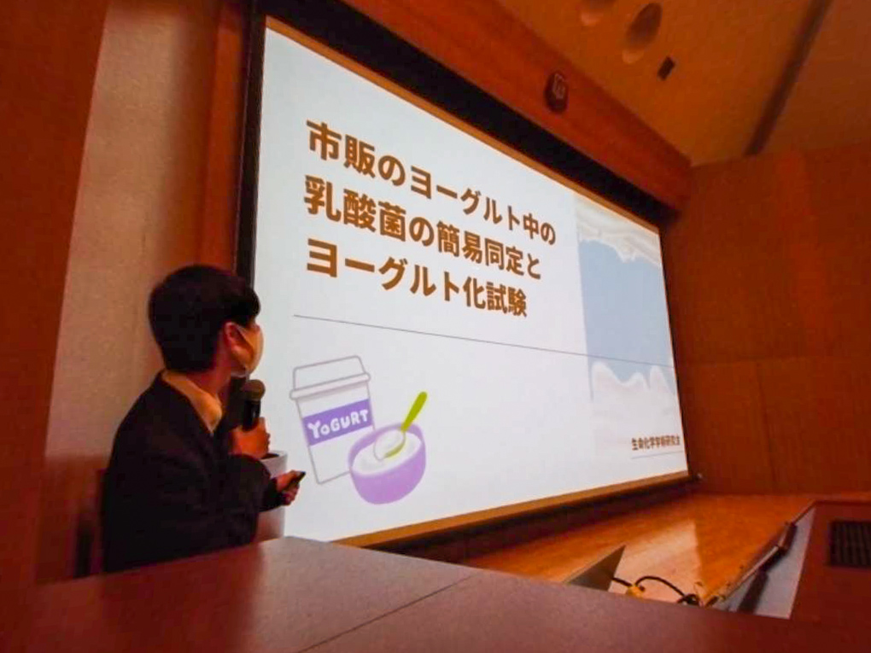
活動内容について
学術部連盟発表会
→ 夏季実験の内容をまとめ， 大講堂で発表を行います！

Slide 10
活動するメリット
先取りして，実験を行うことができる．
講義の深い理解が得られる．
実験や試験，コース分けの詳細を知れる．
活動に参加するとメリットがある！

Slide 11
03
入部について

Slide 12

入部について
QRコードを読み込み，
Formに回答してください．

Slide 13
実験体験会について（現状未定）
持ち物：白衣🥼，筆記用具🖊
白衣に関しては，購入をお願いします．
ﾊﾞｲｵｻｲｴﾝｽの方は，1年後期には購入することになります．
マニキュアなど付けず，動きやすい靴で参加すること．
白衣，保護メガネは，立野商店で購入が可能です．
値段：\ 3,440（S～L），\ 3,540（LL）

Slide 14
04
サークル代表は？

Slide 15
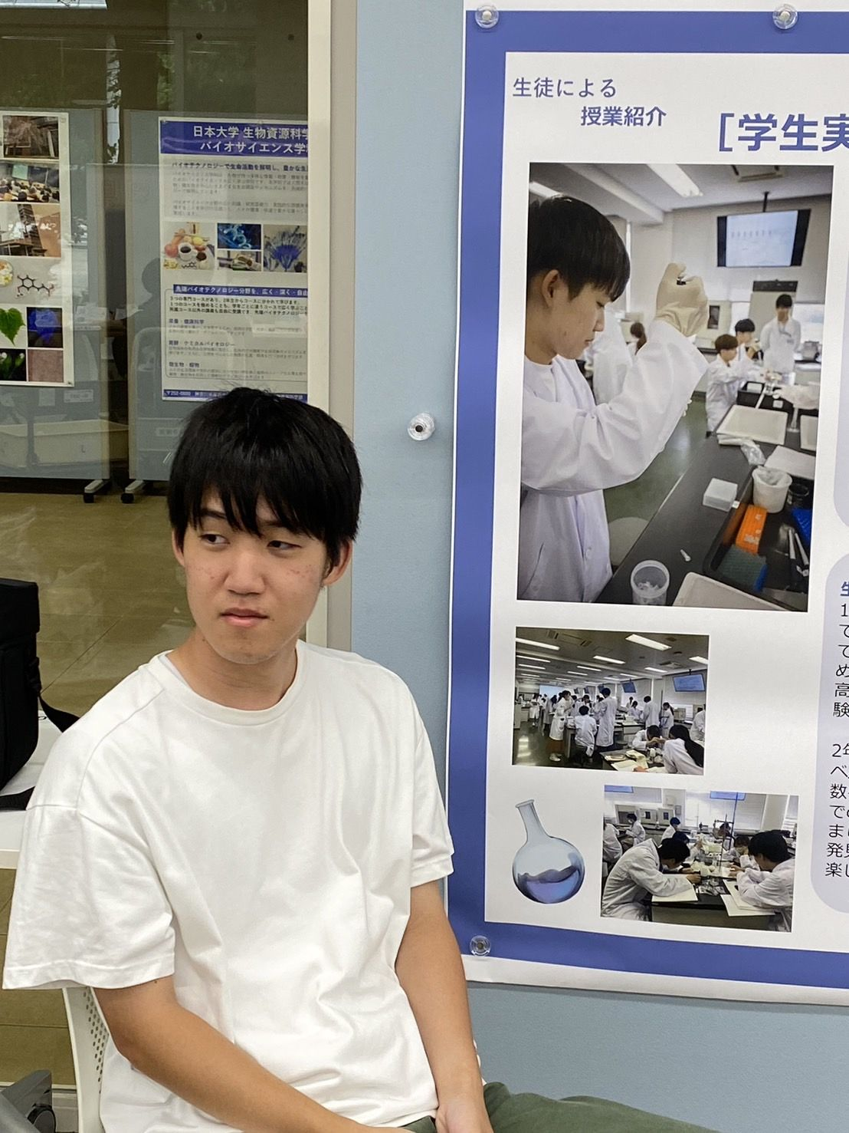
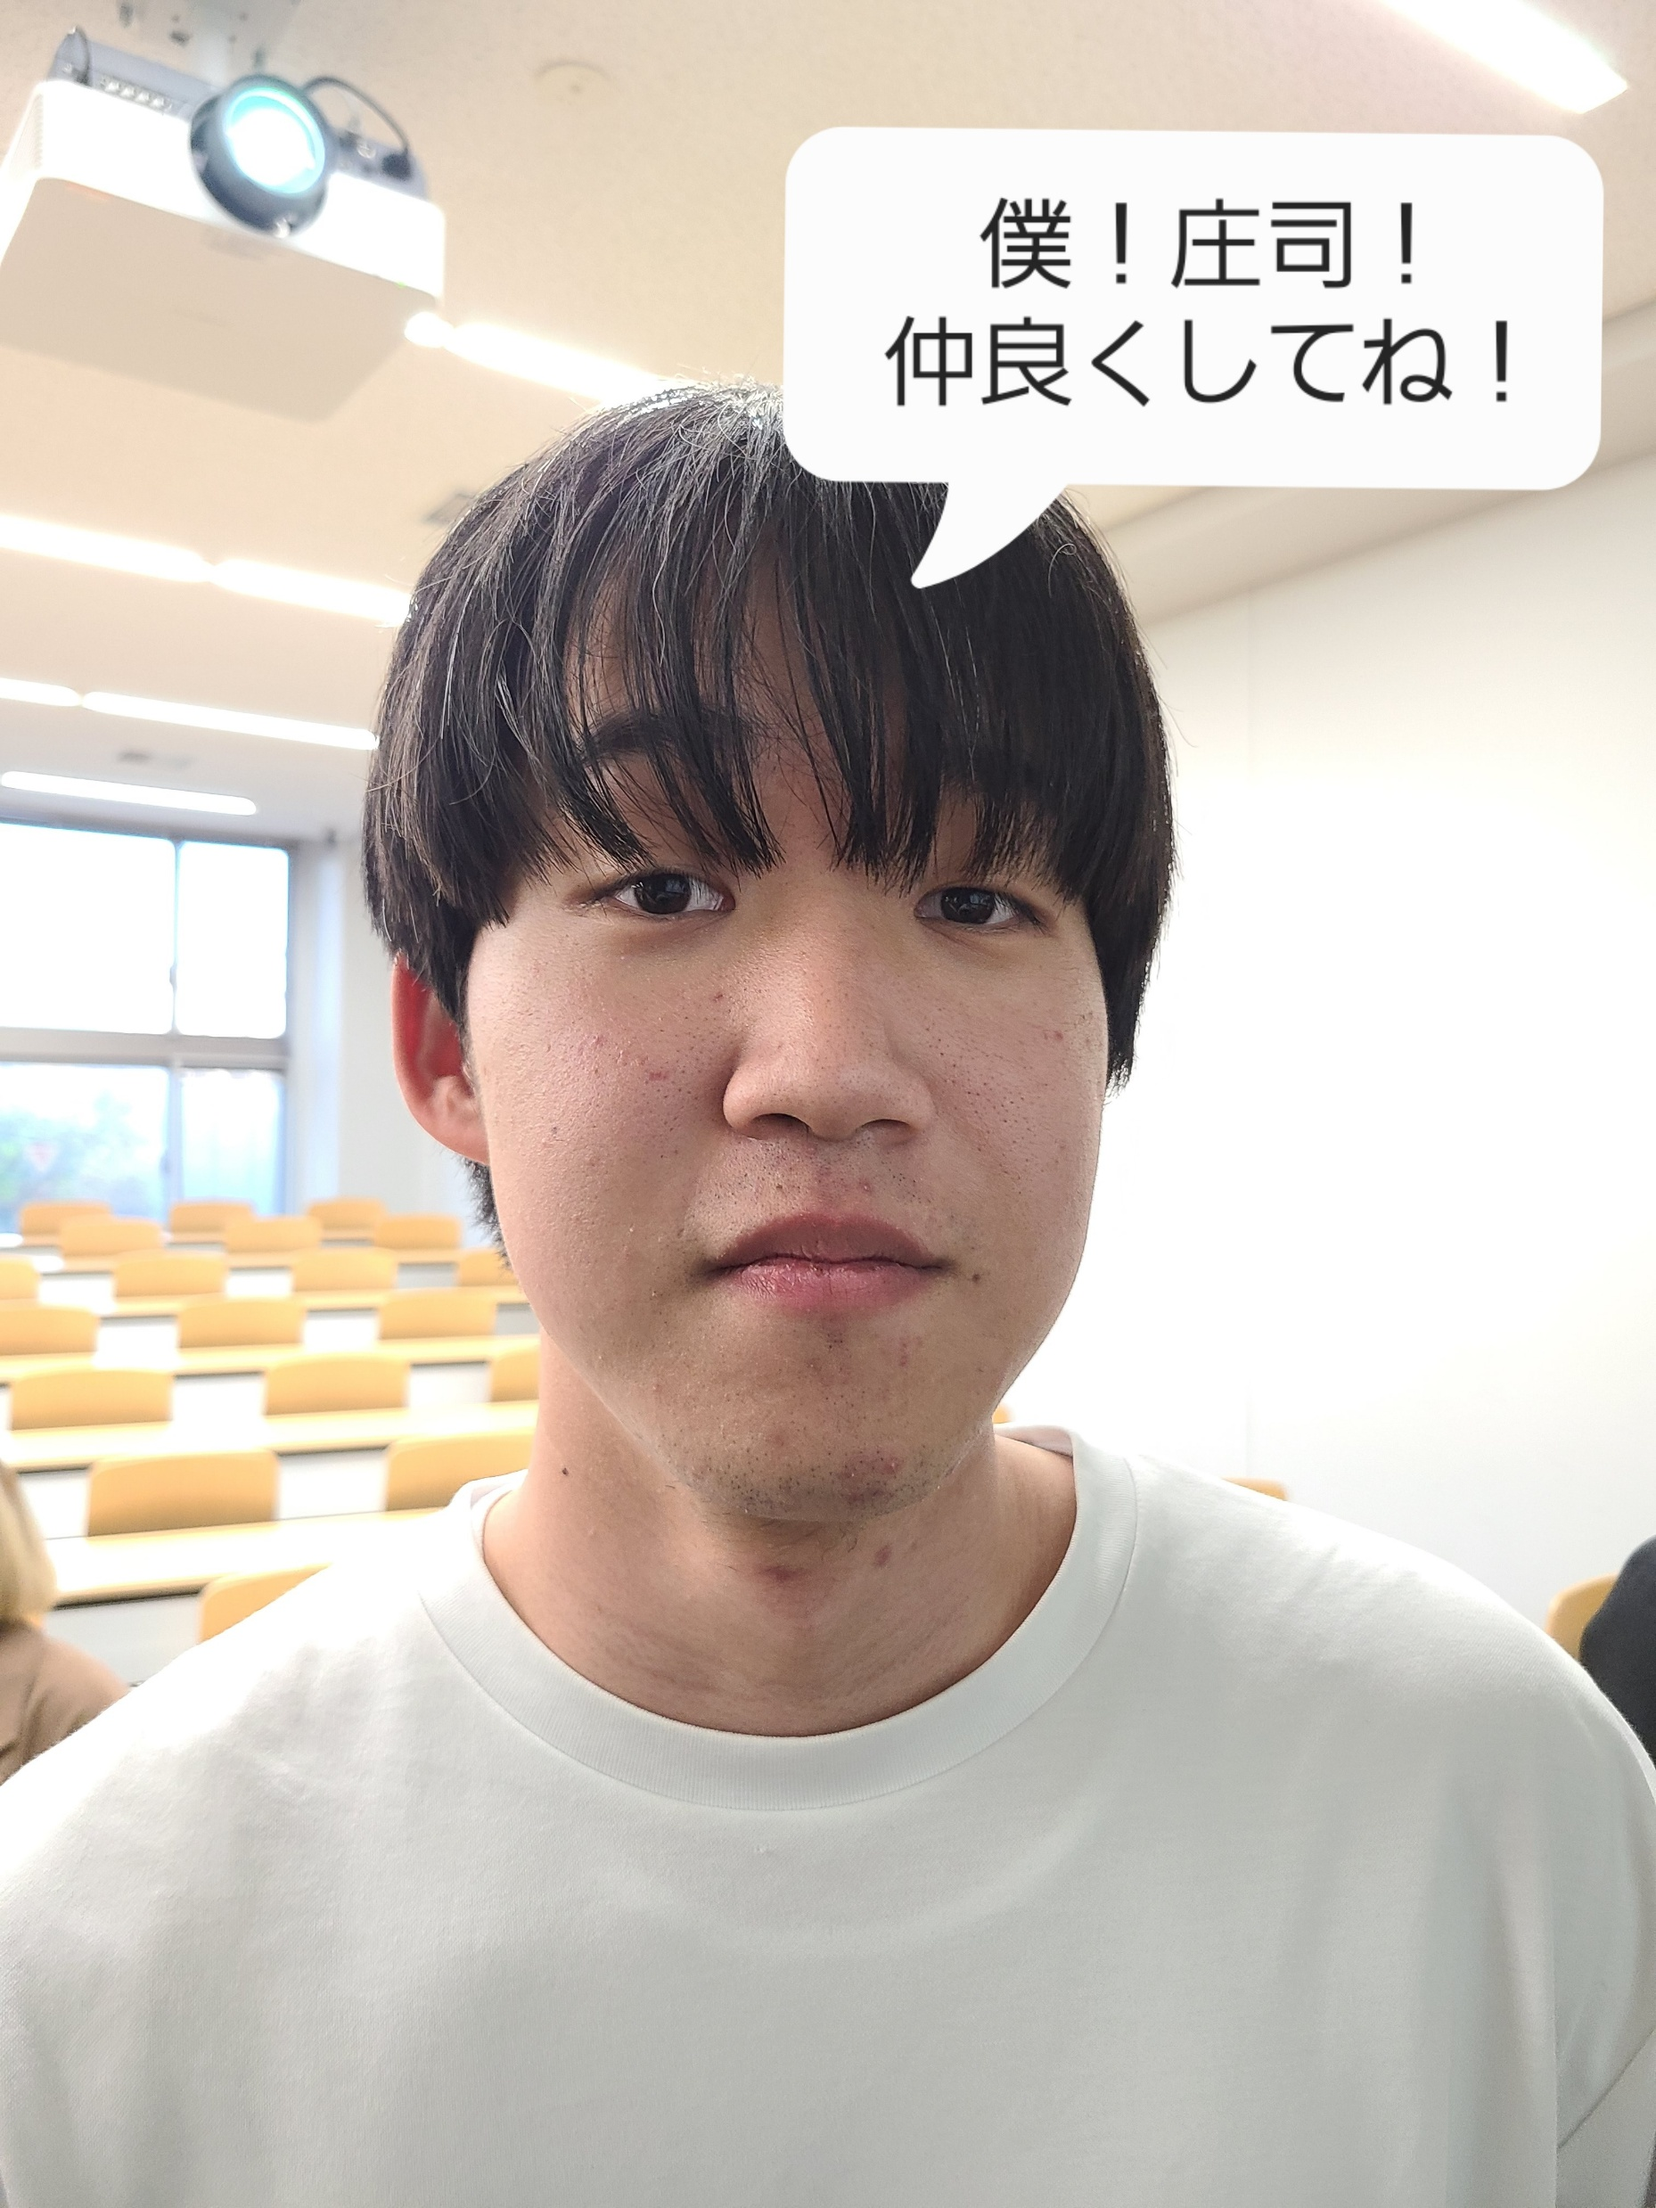
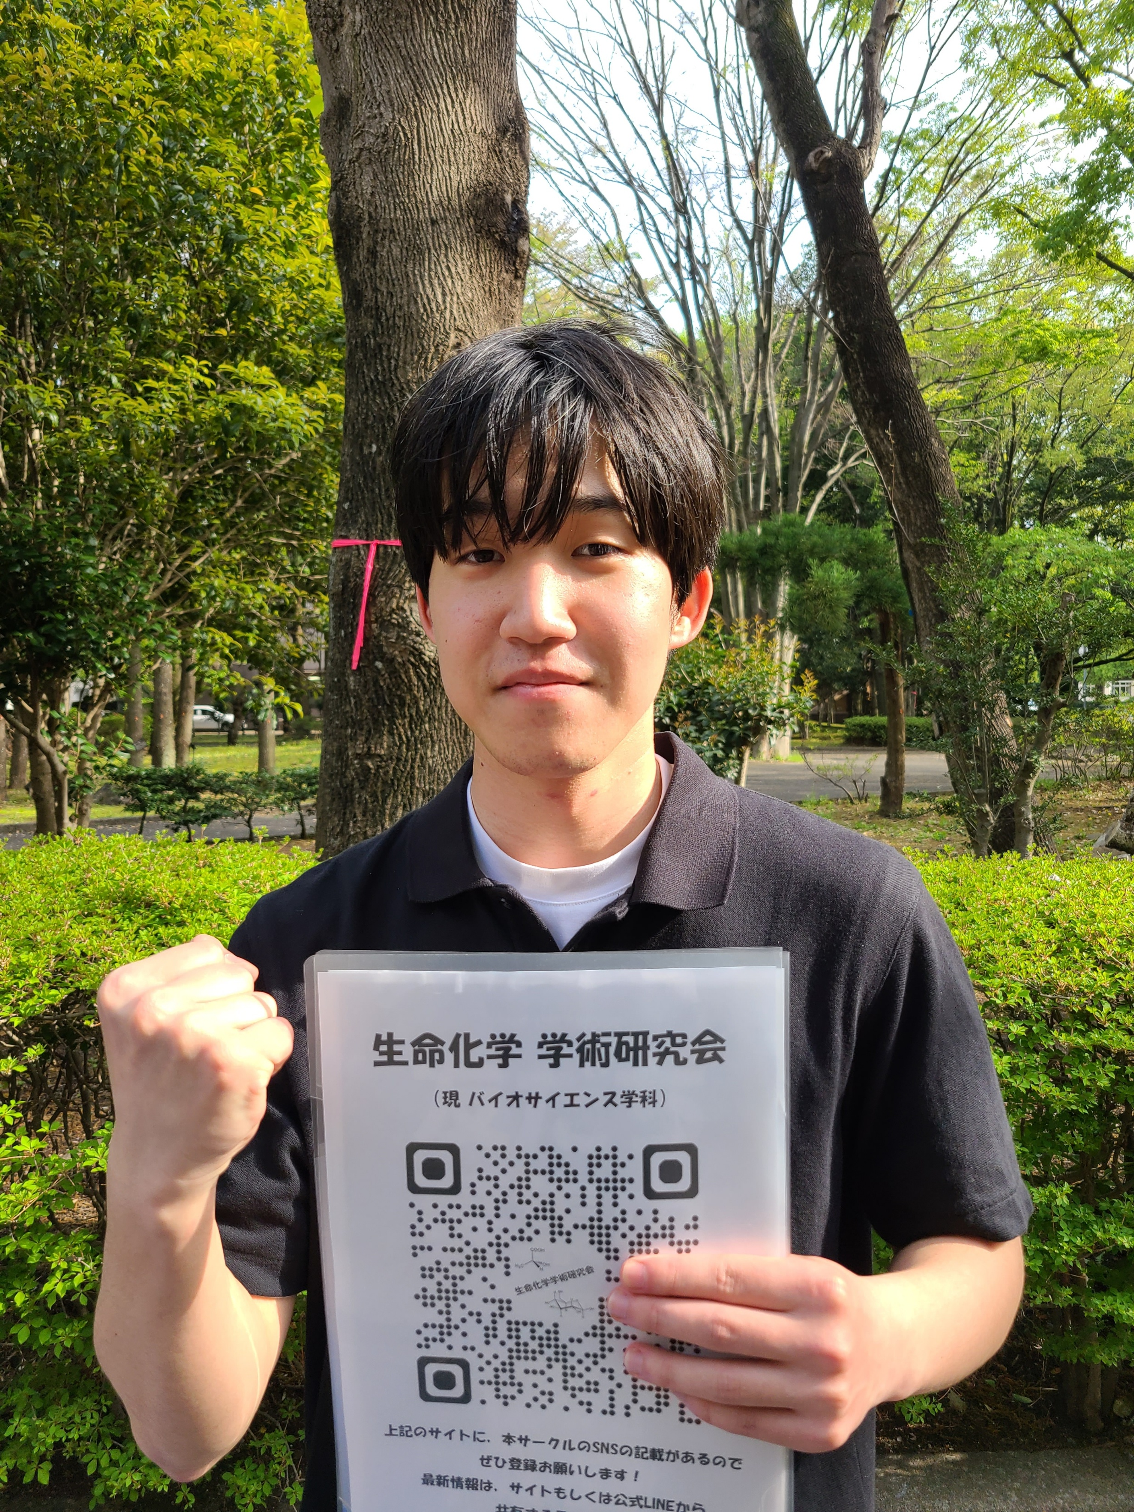
庄司 湧人 Yuto Shoji
コース
発酵・ｹﾐｶﾙﾊﾞｲｵﾛｼﾞｰ

Slide 16
05
顧問の先生は？

Slide 17
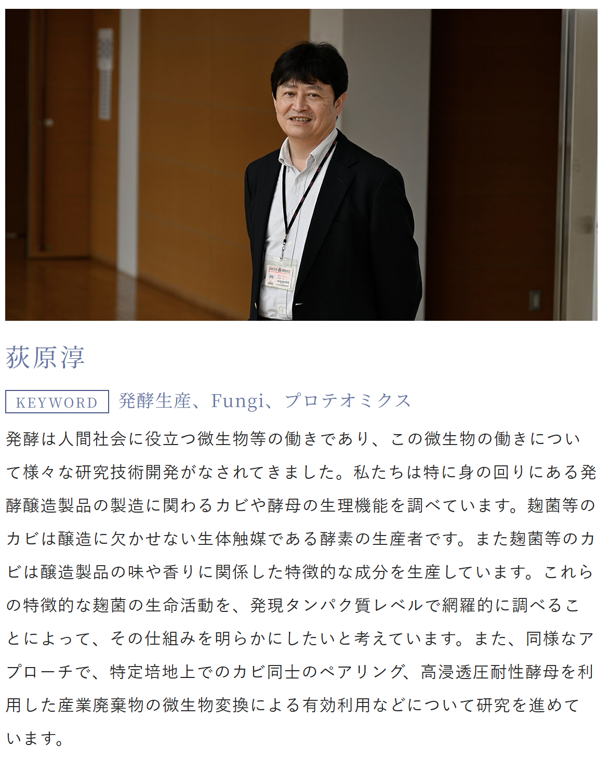
荻原 淳 教授 Prof. Jun Ogihara
研究室
発酵化学研究室
担当講義
発酵科学
生体分子の構造解析
オミクス解析学
発酵とｹﾐｶﾙﾊﾞｲｵﾛｼﾞｰ実験Ⅰ・Ⅲ
https://hp.brs.nihon-u.ac.jp/~NUBSbio/research/#couse03_ogiwara

Slide 18
06
質問があればどうぞ！

Slide 19
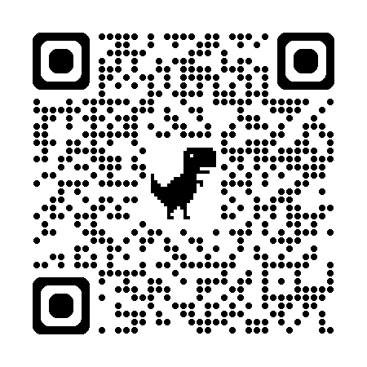
Group Chat Invite
大学のメールアドレスで
ログインしてください．

Slide 20
Thanks !
Please keep this slide for attribution

